Slide 1
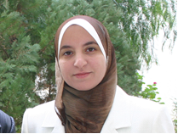

مهارات اللغة العربية
الوحدة الأولى مهارة الكتابة «المستوى الأول» الدرس الأول
همزة الوصل وهمزة القطع (4 / 1)
_{د. ابتسام حسين جميل}
أستاذ مشارك – علم اللغة والأصوات - جامعة فيلادلفيا
د. ابتسام حسين جميل

Slide 2
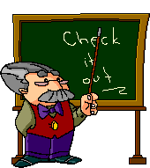
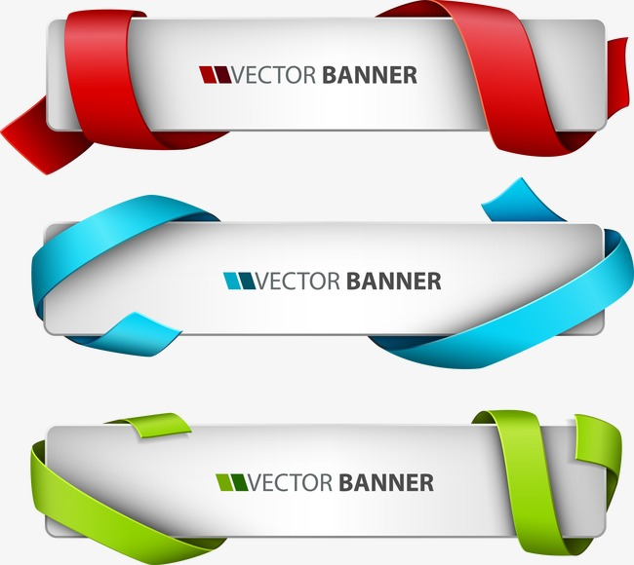
أهداف الموضوع:
همزة الوصل
وهمزة القطع
مفهوم همزة الوصل وهمزة القطع
مواضع همزة الوصل وهمزة القطع
تطبيقات لغوية متنوعة

Slide 3

همزة القطع: هي همزة تثبت في ابتداء الكلام و في وصله - لفظا و خطًا- وتكتب على صورة الألف " ا " وتُقَيَّد بالرمز " ء " فوقها أو تحتها " أ ، إ "، وذلك تبعا للحركة التالية لها.
نقول: أَستطيعُ أَنْ أُساعدَك في دراستِك إِنْ رغبتَ.
«إنما يوفى الصابرون أجرهم بغير حساب»

Slide 4
همزة الوصل ( ويطلق عليها ألف الوصل):
هي ألف زائدة، تثبت وتنطق في بدء الكلام، وتحذف نطقا في درجه، وإنما يؤتى بها للتَّمَكُّن من النطق بالحرف الساكن الماثل في أول الكلمة؛ وتكتب همزة الوصل ألفا " ا "
مجردة من الرمز " ء".

Slide 5

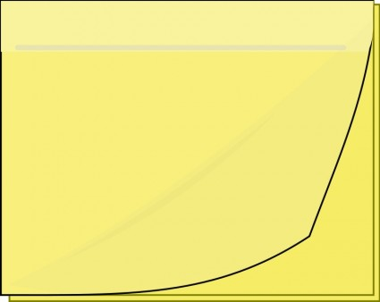
لاحظ الفرق في نطق همزة الوصل في أول الكلام ووصله بنطق كلمة " اعْتَبِرْ " في الجملتين الآتيتين:
اعْتبِرْ بمن مضى قبلك، ولا تكنْ عبرة لمن يأتي بعدك.
تفكَّرْ في مجريات الأمور، واعْتبِرْ بمن مضى قبلك.
ابْتداء - اشْتراك – ابْن – اقْرأْ – افْعلوا

Slide 6
الهمزة تحدد المعنى المقصود في الرسالة اللغوية
أهمية
الموضوع
اعتمد عليك في إنهاء المسألة.
اعتمد عليك في إنهاء المسألة.
اعتمد عليك في إنهاء المسألة؟
اعتمدَ
أعتمدُ
أعتمدَ

Slide 7
مواضع همزة القطع ومواضع همزة الوصل
مواضع همزة القطع | مواضع همزة الوصل
جميع الأسماء ما عدا السبعة* | الأسماء السبعة*
جميع الحروف ما عدا " الـ " التعريف | " الـ " التعريف
ماضي الفعل الثلاثي ومصدره ( أخذ – أكل – أمر) | الأمر من الفعل الثلاثي اسمع - اعلم
ماضي الفعل الرباعي وأمره ومصدره ( أحسن – أكرم – أسلم) | ماضي الفعل الخماسي وأمره ومصدره (انطلق – انتصر)
 | ماضي الفعل السداسي وأمره ومصدره (استغفر – استجوب)
*الأسماء السبعة: اسم، ابن، ابنة، امرؤ، امرأة، اثنان، اثنتان

Slide 8
قاعدة التمييز بين الهمزتين:
تتلخص قاعدة التمييز بين الهمزتين في استعمال الواو قبل الكلمة المبدوءة بالهمزة، فإن ثبتت الهمزة في النطق كانت قطعًا، وإن سقطت من النطق كانت وصلًا.
و أخرج أريد إيمان إلى إذن أمي
[ همزة قطع ] من اللازم نطق الهمزة هنا؛ لأن في حذفها إخلالا
ببنية الكلمة ووزنها ومعناها. ( ضاعت بنية الكلمة)

Slide 9
قاعدة التمييز بين الهمزتين:
تتلخص قاعدة التمييز بين الهمزتين في استعمال الواو قبل الكلمة المبدوءة بالهمزة، فإن ثبتت الهمزة في النطق كانت قطعًا، وإن سقطت من النطق كانت وصلًا.
و استلم ابن ارتسام امرأة الجمال اعملْ
[ همزة وصل ] فيمكن هنا إسقاط الهمزة نطقا، لأن إسقاطها لا يُخِلّ ببنية الكلمة ووزنها ومعناها.

Slide 10


سبب التسمية
تنطق همزة القطع على التحقيق في أول الكلام ووصله، وسميت كذلك لأنها تقطع صلة الحرف الذي قبلها بما بعدها، على خلاف همزة الوصل.

Slide 11


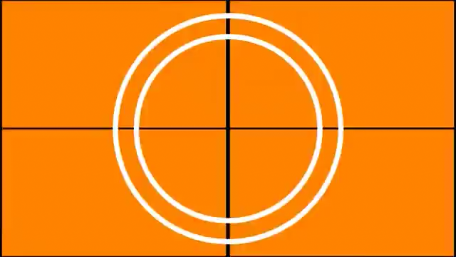
تطبيق 1: كم كلمة كتبت فيها همزة القطع وهمزة الوصل بصورة خاطئة؟
_{ارتقى}
إمرأة
إستخدِمْ
6
ابن
ألعِزّة
الاوهام
لانّه
أكرمَ
لاتمام

Slide 12

تطبيق2: واحدة من المجموعات الآتية كتبت فيها همزة الوصل وهمزة القطع بصورة سليمة:
أ- إستبانَ، أُريد، اسحق، إثنان
ب- اسمعُ، امرؤ، أقَرَّ، إشتراك
ج- اعتمدْ، اعتبار، آمال، أشواق

Slide 13

صوِّب الأخطاء الواردة في همزتي الوصل والقطع في ترجمة خطاب جلالة الملك في البرلمان الأوروبي (2015) حول حقيقة مفهوم المسلم.

Slide 14


مواضع حذف همزة الوصل
الكتابة
إذا سبقت بهمزة الاستفهام: أَسْتَلَمْتَ البريدَ؟
استلمتَ
أاستلمتَ
أشتريتم
ألتقيتَ

Slide 15
مواضع حذف همزة الوصل
أولا: الكتابة
إذا سبقت بلام الجر: لِلرجل ، لِلعمل
لـ الرجل
للحياة
للأردن

Slide 16
مواضع حذف همزة الوصل
الكتابة
إذا سُبقت كلمتا " امرؤ ، امرأة " بـ [ ال التعريف ] فتصبحان "المرء و المرأة"، ولا نقول مطلقا " الامرأة "
الامرأة - الامرؤ

Slide 17
مواضع حذف همزة الوصل
الكتابة
تحذف من البسملة التامة :
بسم الله الرحمن الرحيم
بسم الله أبدأ خطابي
باسم الله أبدأ خطابي

Slide 18
مواضع حذف همزة الوصل
الكتابة
تحذف من البسملة التامة :
بسم الله الرحمن الرحيم
بسم الله أبدأ خطابي
باسم الله أبدأ خطابي

Slide 19

مواضع حذف همزة الوصل
الكتابة
- تحذف همزة [ ابن ] في ثلاثة مواضع:
إذا وقعت بين علمين الثاني أبٌ للأول: محمد بن عبدالله.
إذا سبقت بحرف نداء : يا بن الخطاب.
إذا سبقت بهمزة الاستفهام :
أَبْنُكَ إسحق؟
قال علي ابن أبي طالب لأحد الرجال: يا ابن أبي البركات، تذكر أن الله معك في السراء والضراء.

Slide 20
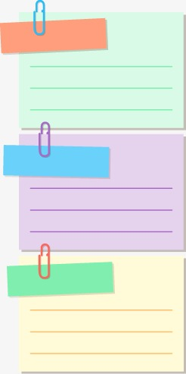
مواضع حذف همزة الوصل
ثانيا: النطق
تنطق همزة الوصل وصلا إذا دخلت عليها [ الـ التعريف ]، أو جاءت في درج الكلام، فنقول مثلا
الكلمات
الاستمتاع - الابن - والاقتراب الاسم - واستقامة - فاعتبروا
الجملة والنص
من انتسب إلى الكريم لم يخش الفاقة .. ومن انتمى إلى العزيز لم يرض الذلة ..ومن وثق بالحكيم لم يبد له اعتراضا .. ومن آمن بالعادل لم يخف من الظالمين .. ومن لجأ إلى القوي , لم يخش صولة الطاغية الجبار.

Slide 21
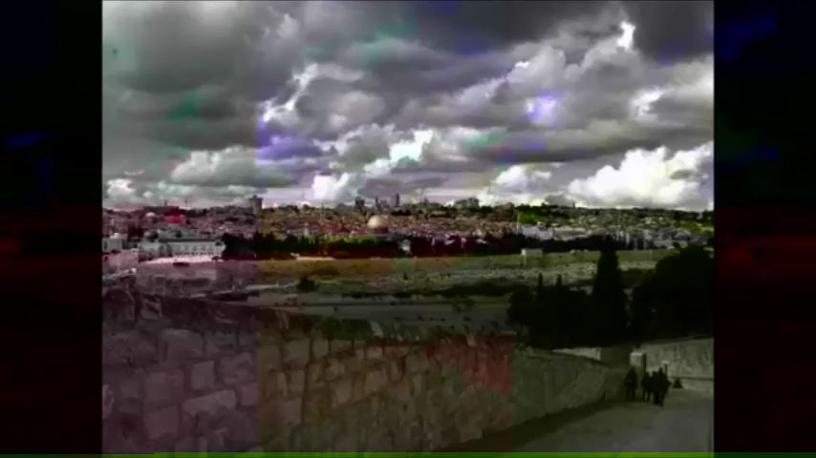
_{زهرة المدائن}
_{كلمات وألحان الأخوين الرحباني}
الطفل في المغارة وأمّه مريم وجهان يبكيان
لأجل من تشرّدوا
لأجل أطفال بلا منازل
لأجل من دافع واستشهد في المداخل
واستشهد السلام في وطن السلام
وسقط العدل على المداخل
حين هوت مدينة القدس
تراجع الحبّ وفي قلوب الدنيا استوطنت الحرب
الطفل في المغارة وأمه مريم وجهان يبكيان وإنني أصلّي
لأجلك يا مدينة الصلاة أصلّي
لأجلك يا بهيّة المساكن يا زهرة المدائن
يا قدس يا مدينة الصلاة أصلّي
عيوننا إليك ترحل كل يوم
تدور في أروقة المعابد
تعانق الكنائس القديمة
وتمسح الحزن عن المساجد
يا ليلة الإسراء يا درب من مرّوا إلى السماء
عيوننا إليك ترحل كلّ يوم وإنّني أصلّي

Slide 22


شكرا لمتابعتكم

Slide 23
مهارات اللغة العربية
الوحدة الأولى مهارة الكتابة «المستوى الأول» الدرس الثاني
الـ الشمسية والـ القمرية (4 / 1)
_{د. ابتسام حسين جميل}
أستاذ مشارك – علم اللغة والأصوات - جامعة فيلادلفيا
د. ابتسام حسين جميل

Slide 24
أهداف الموضوع:
المفهوم و سبب التسمية
الـ شمسية
الـ القمريةه
التفسير الصوتي
مواضع خلط
كتابية - نطقية

Slide 25
المفهوم وسبب التسمية:
المفهوم وسبب التسمية:
لام التعريف: اللام المسبوقة بهمزة وصل [ الـ ] تدخلان على الأسماء فتحولها من حال النكرة إلى حال المعرفة.
جاءت التسمية لمشاكلة اللام التي في كلمتي الشمس والقمر

Slide 26
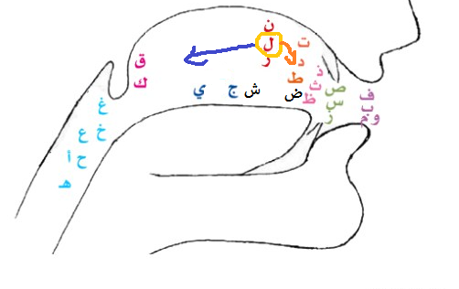
التفسير الصوتي لفكرة الـ الشمسية و الـ القمرية
اقتراب المخارج موجب للإدغام ( الإخفاء)

Slide 27
التفسير الصوتي لفكرة الـ الشمسية و الـ القمرية
ابتعاد المخارج موجب للإظهار

Slide 28
ملاحظات مهمة:
إذا دخلت "لام الجر" على المعرَّف بـ "الـ " تحذف همزة الوصل معها وتبقى اللام "لـ":
الصلاة
للصلاة
القدس
للقدس
الجامعة
للجامعة
مواضع خلط
كتابية - نطقية

Slide 29
الخيل والليل والبيداء تعرفني
والسيف والرمح والقرطاس والقلم
ملاحظات مهمة:
تنبه إلى كتابة الكلمات المبدوءة بـ "لام " مثل: ليل ، لغة، لثغة، إذا دخلت عليها "الـ التعريف"، فإنها تكتب بلامين: لام " الـ " ولام الكلمة.
الليل
اللغة
اللعبة
لغة
الغة
لعبة
العبة
ليل
اليل
لـ + الليل = لليل
مواضع خلط
كتابية - نطقية

Slide 30
ملاحظات مهمة:
تنبه إلى نطق "الـ الشمسية " فقد يخلط البعض فيها وينطقها " الـ القمرية" أو العكس.
أين أنت: في الجّامعة. « فِجّامعة »
- هذا الجّمال ما رأيت مثله قط. " هذَجَّمال "
- أحبُّ الْتمر جدا. " الْتمر "
مواضع خلط
كتابية - نطقية
( الوقف)

Slide 31
شكرا لمتابعتكم

